Slide 1

LA PRÁCTICA PROFESIONAL DOCENTE
Condiciones de desarrollo en el marco de las políticas vigentes de Formación Docente.
Hacia un Reglamento Marco
de Práctica y Residencia Docente

Slide 2

¿Cuáles son las implicancias formativas de incorporar la práctica docente en la Formación Inicial desde el 1er. año?
¿Por qué un Campo de Formación de la Práctica en la Formación Docente Inicial?
¿Cómo incorporar la práctica docente a las prácticas formativas de profesorado?
¿Quién asume la formación en la práctica docente’?
¿Qué tipo de saberes constituyen la práctica docente?

Slide 3
¿Cómo consideramos a la Práctica Profesional Docente?
Práctica social situada y reflexiva
Responde a necesidades, funciones y determinaciones que exceden lo individual
Cobra sentido en el marco del contexto social e institucional del que forma parte
Sostenida por procesos interactivos múltiples
Se desarrolla en escenarios singulares
Trabajo en torno al conocimiento
Supera dicotomía entre saberes de referencia y saberes prácticos

Slide 4
LA PRÁCTICA DOCENTE
COMO SABER FORMATIVO
EXPERIENCIA
SIMBOLIZANTE
HOLÍSTICO
INTEGRAL
IDENTIDAD DOCENTE
HISTÓRICO
Y
CULTURAL

Slide 5
Aportes de la normativa vigente para el Nivel Secundario – Res 93/CFE Anexo 1
Organización institucional de la enseñanza
⬇
Variaciones de las propuestas disciplinares (equipos mixtos)
Talleres
Seminarios temáticos intensivos (contenidos trasversales)
Jornadas de profundización temática
Proyectos socio - comunitarios
Propuestas para la inclusión institucional y la progresión de los aprendizajes (foros de reflexión; jornadas de esparcimiento; entre otras)
Propuestas de enseñanza complementarias (cursos)
Propuestas de apoyo a las trayectorias escolares

Slide 6
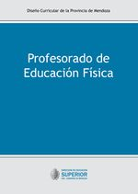
EL CAMPO DE LA PRÁCTICA PROFESIONAL DOCENTE EN LOS NUEVOS DISEÑOS DE PROFESORADOS
La práctica docente se configura como un Campo Formativo.
Comprende entre un 15 y 24% de la carga horaria total de Formación Inicial de Profesorados ( entre768 – 960 hs cátedra)
Está presente desde 1er. a 4to. año.
Prescribe actividades en el Instituto Formador y en las Escuelas Asociadas.
Nuevo desafío para las acciones de formación docente.

Slide 7
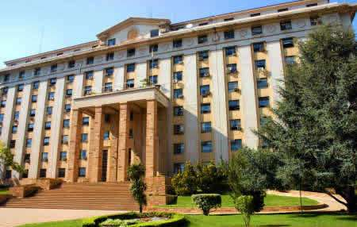

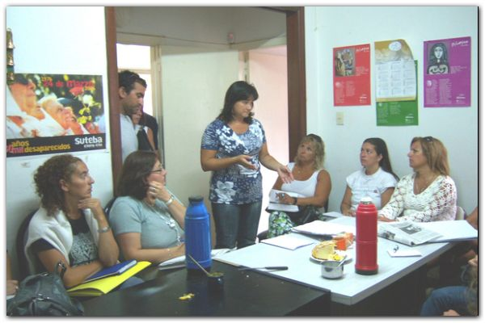
CONDICIONES DE DESARROLLO
DEL CAMPO DE FORMACIÓN DE LA PRÁCTICA DOCENTE
ÁMBITOS DE GESTIÓN
POLÍTICA
  Acta acuerdo entre las Direcciones de Línea
  Reglamento Marco de Práctica y Residencia
INSTITUCIONAL
  Reglamento Institucional de Práctica y Residencia
  Convenio de Articulación y trabajo colaborativo entre ISFD y EA
ÁULICA
  Equipos de trabajo con docentes formadores y docentes del nivel

Slide 8
REGLAMENTO MARCO
DE
PRÁCTICA
Y
RESIDENCIA
ACTA
ACUERDO
Partes involucradas: Direcciones de Línea
Objetivos generales del acuerdo
Caracterización de los vínculos entre niveles
Es un encuadre pedagógico y administrativo
Nuevas Regulaciones para crear condiciones de posibilidad
Caracterización de las acciones colaborativas entre niveles.

Slide 9
ALGUNOS APARTADOS DE UN REGLAMENTO MARCO
Aspectos Generales: Conceptos de escuela asociada y de práctica docente.
Caracterización del Campo: Organización. Tipo de integración graduada de los estudiantes en las escuelas.
Instituciones de cada nivel que comprende el Campo de Práctica Docente.
Criterios de selección y distribución de las escuelas asociadas según los diferentes ISFD.
Responsabilidades básicas de los ISFD, las escuelas asociadas y los equipos docentes.
Conformación de los equipos del Campo de la Práctica.
Distribución horaria en el ISFD y EA.
Planificación conjunta y trabajos compartidos.
Evaluación y Acreditación.

Slide 10

“Hacerse profesor es invertir en el futuro…
En la dinámica misma del acto de enseñar, en el propio acto de aprender, podremos encontrar con qué instituir la escuela y construir un futuro posible para los hombres…
Los profesores no tienen porvenir, SON EL PORVENIR”.
Phillipe Meirieu
Carta a un joven profesor

